Slide 1
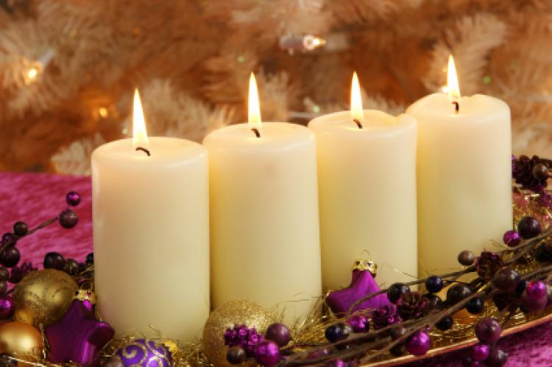
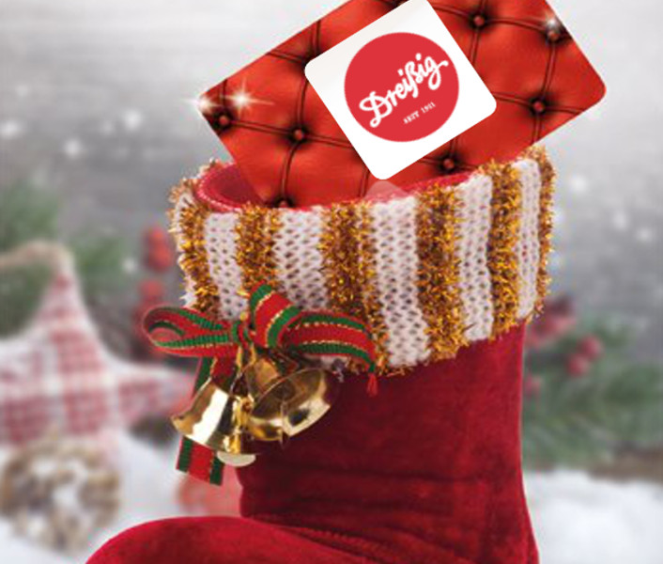
Advent
Thema
NIKOLAUSTAG

Slide 2
Mundgymnastik

Slide 3
Schneelawine
Prüfen wir die Hausaufgabe!

Slide 4
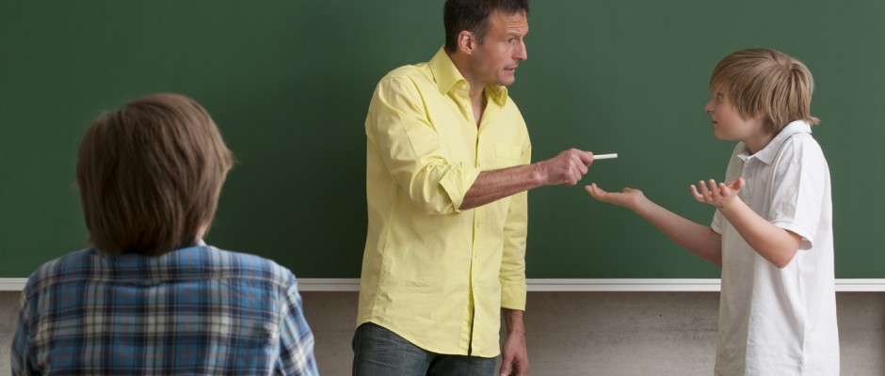
Du bist Lehrer!
Prüfen wir die Hausaufgabe!

Slide 5
Assotiogramm
Feste und Feiertage in Deutschland
Winter
__________________________________________________________________
Frűhling
__________________________________________________________________
Herbst
__________________________________________________________________
Sommer
__________________________________________________________________
Prüfen wir die Hausaufgabe!

Slide 6
Leren wir neue Vokabeln
Aufgabe 1. Zuerst wӓhlen Sie bitte die Vokabeln, die der Meinung nach dem Thema Winterfeste gehӧren.
Weihnachten Sommer – Advent – Tannenbaum – Sonne–Plätzchen – Dekoration – schwimmen –Freunde –Süßigkeiten – Natur – Krippe – Schule – singen –Ei –Familienfest – Heiligabend – Geburtstag – Lichterketten–Christkind – Zimtstern – Kino – Adventskranz –Supermarkt – Kerze – Adventskalender – Geschenk –Wunschliste – feiern – arbeiten – essen – Lied – Lametta –schenken – Lebkuchen – Apotheke – Weihnachtsmarkt– Strand.
Erlernen wir neue Vokabeln!

Slide 7
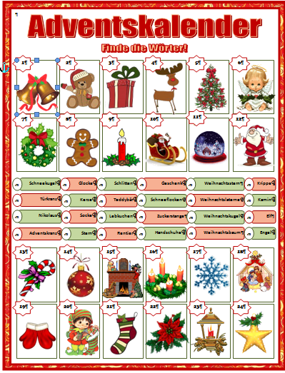
Leren wir neue Vokabeln
Erlernen wir neue Vokabeln!

Slide 8
Lesen wir!
Lesen wir!

Slide 9
Was passt wohin? Lesen Sie bitte Text№1 und ergänzen die passenden Teilsätze
eine Dekoration mit vier Kerzen/ viel mehr/ fast einen Monat/ein Adventskranz/ auch mit den Kollegen / nicht viel gegessen
Lesen wir!
1.Früher hat man in der Adventszeit
__________________________________________
2.Heute isst man in der Adventszeit
__________________________________________
3.Weihnachten feiern die Deutschen
__________________________________________
4.In vielen Häusern und Wohnungen steht
__________________________________________
5.Der Adventskranz ist
__________________________________________
6.Die Adventszeit dauert ____________________

Slide 10
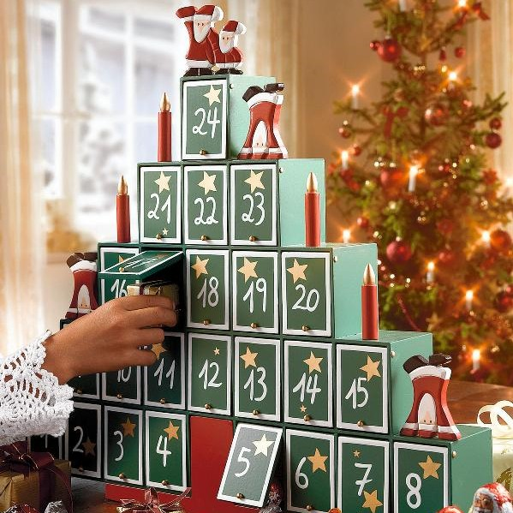
Lesen Sie bitte Text№2 und notieren folgende Informationen.
Lesen wir!
Inhalt:
Anfang:
______________
Ende:
_______________
Funktion:
______________

Slide 11
Lesen Sie bitte Text№3 und wählen die richtige Antwort.
Lesen wir!

Slide 12
Pause!
Pause!

Slide 13
Schreiben wir!
Schreiben wir!

Slide 14
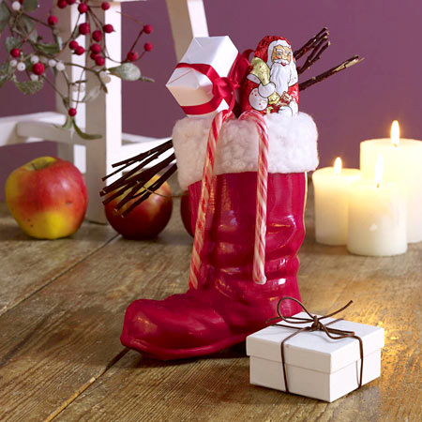
Reflexion
Das gefӓllt mir sehr. Das war am interessantesten!
Vokababular
Video
Internet
Grammatik
Text lesen
Diktat schreiben
Zungenbrecher
Reflrxion
Daran muss ich noch arbeiten!

Slide 15
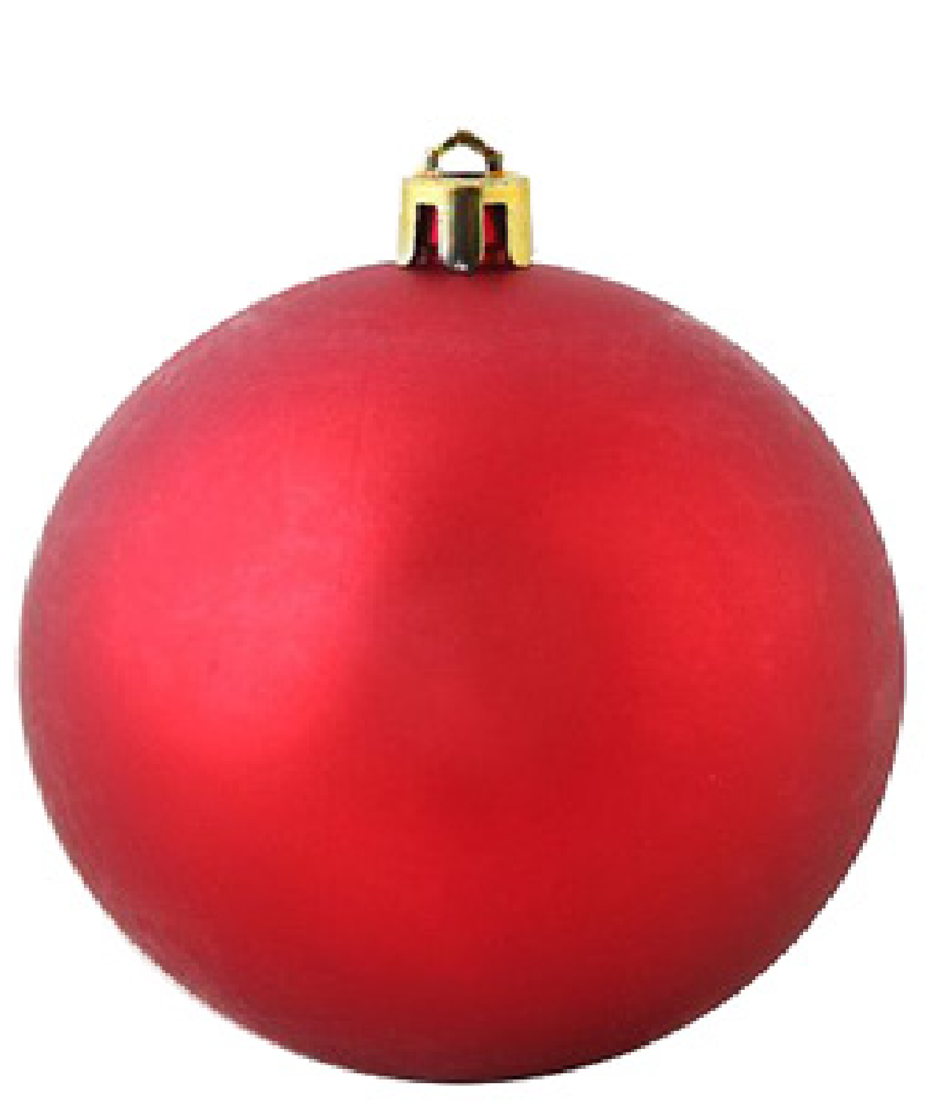
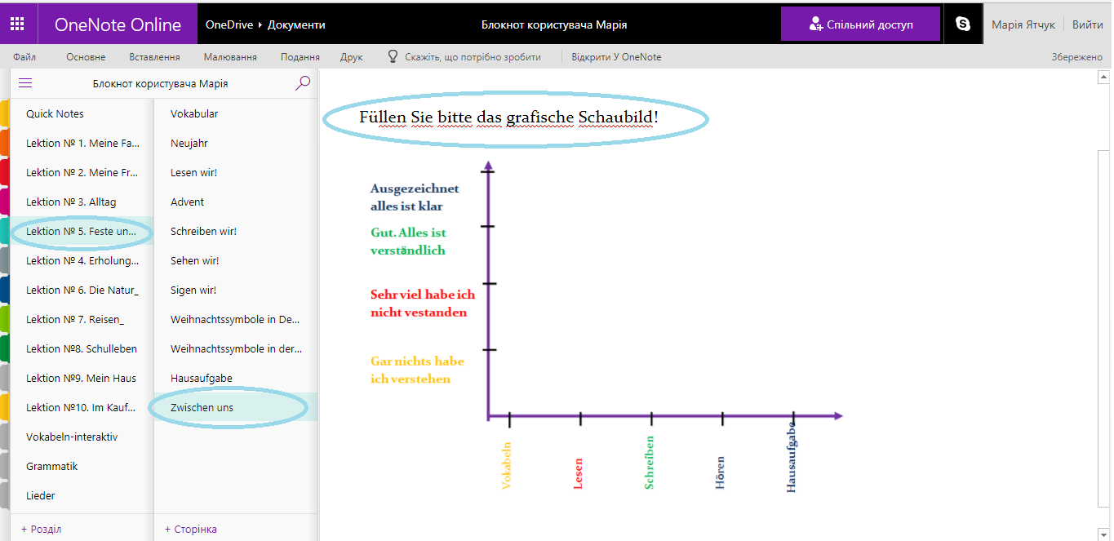

Slide 16
